Slide 1
智能医疗系统
第四组
四川农业大学-物联网

Slide 2
目录
项目背景
成员介绍
项目框架
详细设计
遇到的问题和解决方案
项目收获

Slide 3
项目背景
随着嵌入式技术的发展，越来越多的大型技术公司都已经投入到了智能医疗行业，智能穿戴设备随处可见。但是这些设备对人体特征的检测只能用作人体身体状况的参考，非常不准确；
医院对于体检大多靠人工完成，效率不高，人们也没有进行定期体检的意识，人们对自己健康水平的掌握普遍处于低下的状态，只能靠是否生病来判断自己是否健康。
所以医院迫切需要建立一套基于嵌入式的精确测试的智能医疗体检系统。

Slide 4
成员介绍
组长：杜德平，负责客户端代码编写
组员：眭天俊，负责服务器端代码编写
张宇瀚，M0数据读取，测试

Slide 5
功能结构
智能医疗平台
体检者
医生
注册
登录
预约
查看预约记录
查看体检报告
登录
体检
查看体检任务
查看体检报告

Slide 6
项目框架
用户
用户1
用户2
用户3
……
部署架构
Web服务器
(IIS)
桌面应用程序
(WinForm)
服务节点
(IIS)
客户端
数据服务器(A9)
体检设备
(M0)
服务器

Slide 7
详细设计
业务逻辑模块
服务器架构
数据库
访问模块
硬件控制模块
网络通信模块
数据库
传感器

Slide 8
详细设计
实体层
表现层
公共层
Web App
桌面 App
客户端架构
视图模型
帮助类
服务层
将业务逻辑层打包成服务
数据传输模型
共用接口
业务逻辑层
校验和解析数据、处理逻辑
数据库访问层
与Socket服务器交互

Slide 9
详细设计
供上层调用
为上层创建该层对象
客户端层架构
接口
简单工厂
约束
实现
创建
实现类
调用下层

Slide 10
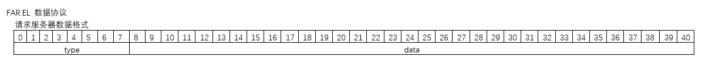
详细设计
数据交互协议

Slide 11
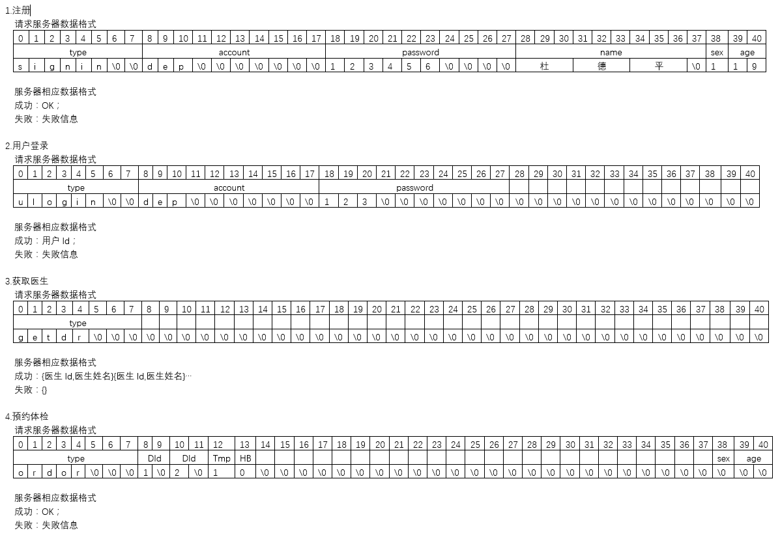
详细设计
部分协议

Slide 12
详细设计
数据库表

Slide 13
遇到的问题与解决方案
问题：网络不通。
解决方案：客户端和服务器部署到同一台物理机。

Slide 14
遇到的问题与解决方案
问题：中文乱码。
解决方案：使用UTF-8编码。

Slide 15
遇到的问题与解决方案
问题：数据交互协议不完善。
解决方案：完善。

Slide 16
项目收获
知识储备
团队协作能力
实际动手能力

